Slide 1
中国胸痛中心数据填报云平台 功能与结构
XXX医院XXX
2017年X月X日

Slide 2
目录
中国胸痛中心数据库的核心理念
注册/开通数据填报云平台
数据填报云平台的功能

Slide 3
数据库的重要性
1.是评价胸痛中心建设质量和水平的主要依据
2.是胸痛中心的核心内容和持续改进的保证
3.是胸痛中心质量管理和控制体系的主要手段
4.是认证评审现场核查的重点
5.是科研的重要资料

Slide 4
中国胸痛中心数据库基本意义
胸痛中心资料的构成
病历、各类表格、诊疗记录
影像学、检验、专科资料
数据库
胸痛中心资料
胸痛电子病历
数据统计
数据分析

Slide 5
中国胸痛中心数据库基本意义
临床资料的功能
01
02
03
就诊记录
法律文件
溯源依据
04
05
病历讨论的基础
科研、流行病学调查等

Slide 6
中国胸痛中心数据库基本意义
胸痛中心数据库结构
数据库
电子病历
数据分析
STEMIII
介入直报
数据分析
STEMIII
介入直报
数据分析
数据分析
STEMIII
介入直报

Slide 7
目录
中国胸痛中心数据库的核心理念
注册/开通数据填报云平台
数据填报云平台的功能

Slide 8
填报云平台开通流程
注册
上传
审核
开通
在账号注册成功后需要登录网站上传本医院的《医疗机构执业许可证》
上传成功后会有总部工作人员在1~3个工作日内审核
账号通过审核后即可使用此账号在官网进行相关申报工作。
同时可使用已通过审核的账号登录“数据填报云平台”进行录入数据等工作。

Slide 9
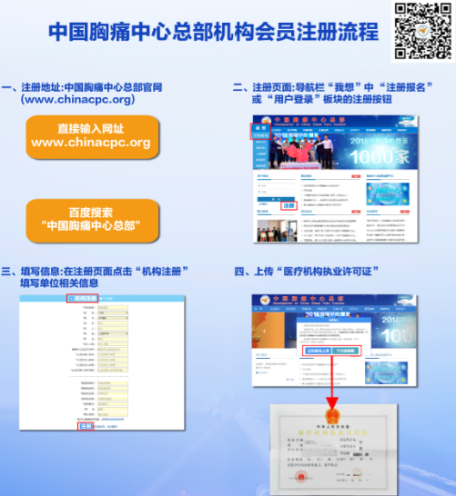
填报云平台开通流程：注册账号
中国胸痛中心总部官网注册
www.chinacpc.org
机构会员注册
完整填写信息
上传《医疗机构执业许可证》
已注册
未上传许可证
未注册

Slide 10
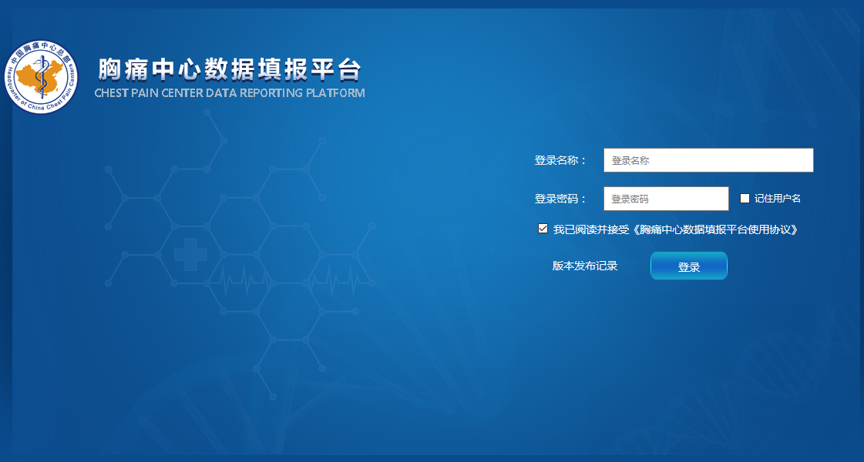
填报云平台开通流程：登录数据云平台
云平台网址data.chinacpc.org
登录界面

Slide 11
目录
中国胸痛中心数据库的核心理念
注册/开通数据填报云平台
数据填报云平台的功能

Slide 12
数据填报云平台的功能：五大功能模块
上报数据
病历填报
审核病历
概要信息
患者趋势图
病历统计图
认证中心
数据分析
质控标准
网络医院
新增医院
管理医院
系统管理
新增账号
权限设置

Slide 13
数据填报云平台的功能：上报数据
病历建档
新增患者病历填写患者基本信息即已为该患者建档
在新增患者建档成功后系统会自动生成数据编号
完善病历
急救信息
胸痛诊疗
患者转归

Slide 14
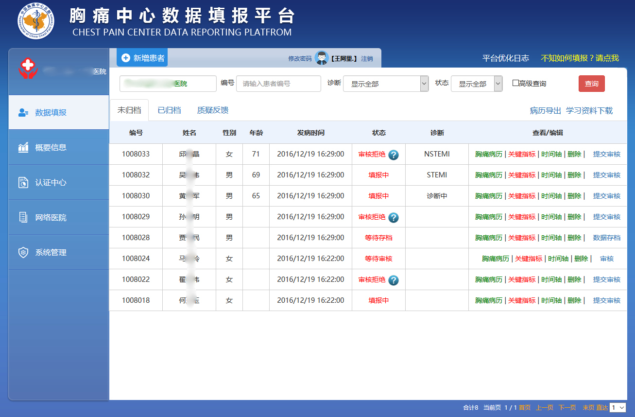
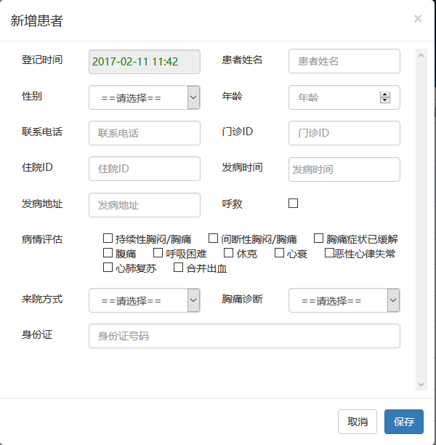
数据填报云平台的功能：病历建档

Slide 15
数据填报云平台的功能：病历填报
病历填报
急救信息
胸痛诊疗
患者转归
点击已建档的胸痛病历即可进入病历填报界面

Slide 16
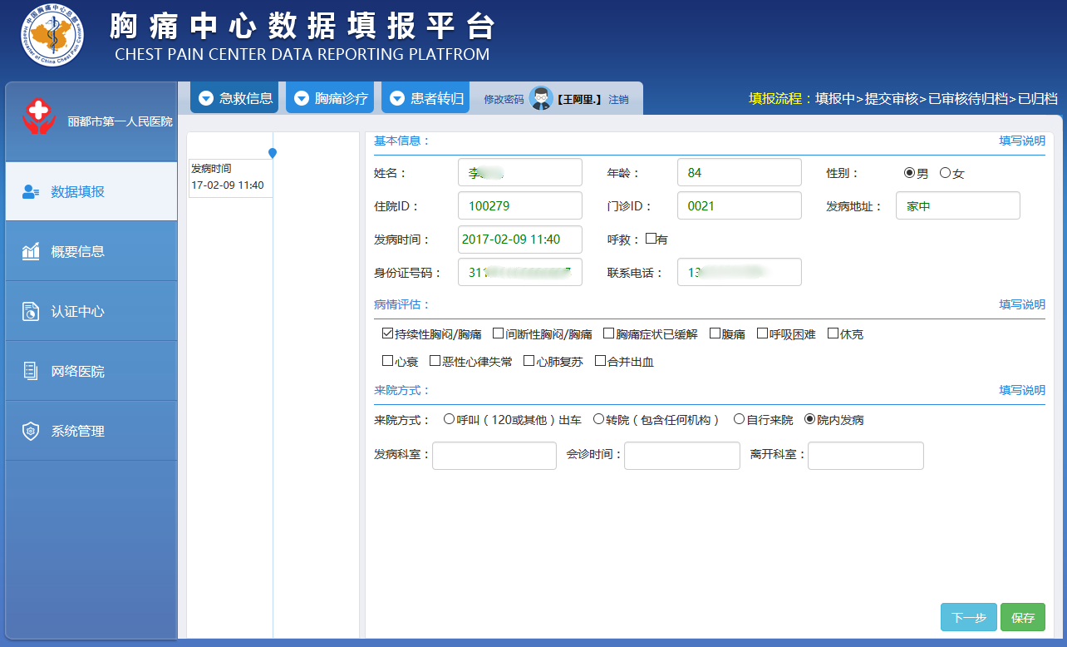
数据填报云平台的功能：病历填报
急救信息共三页，第一页：
可修改建档时填写的患者基本信息、病情评估
勾选患者来院方式
填写患者发病的相关时间节点

Slide 17
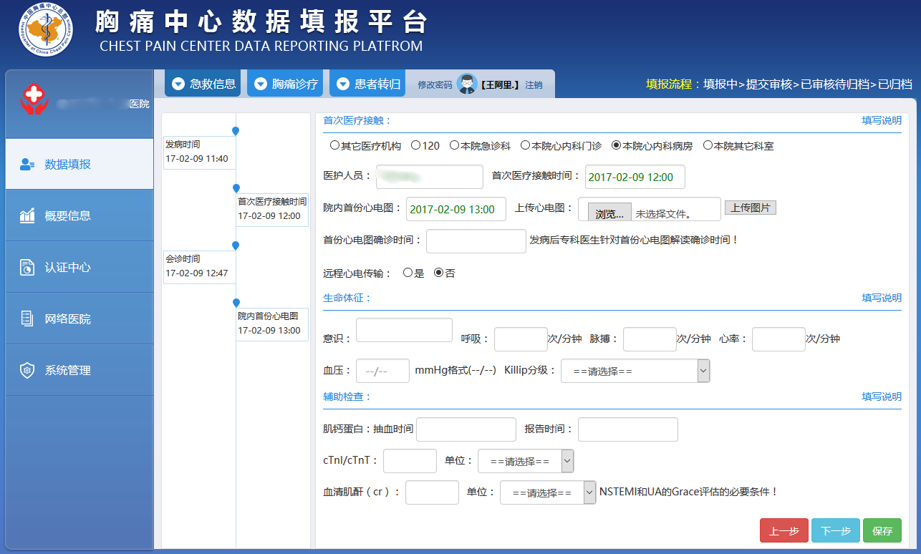
数据填报云平台的功能：病历填报
急救信息，第二页
首次医疗接触：患者自发病后首次接触专业医疗人员的时间和心电图等相关信息
生命体征：在接诊到患者后患者的基本生命体征信息
辅助检查：患者的肌钙蛋白和血清肌酐等NSTEMI和UA的Grace评估的必要条件。
在患者病历中填写的相关时间节点会自动显示在左侧的时间轴当中

Slide 18
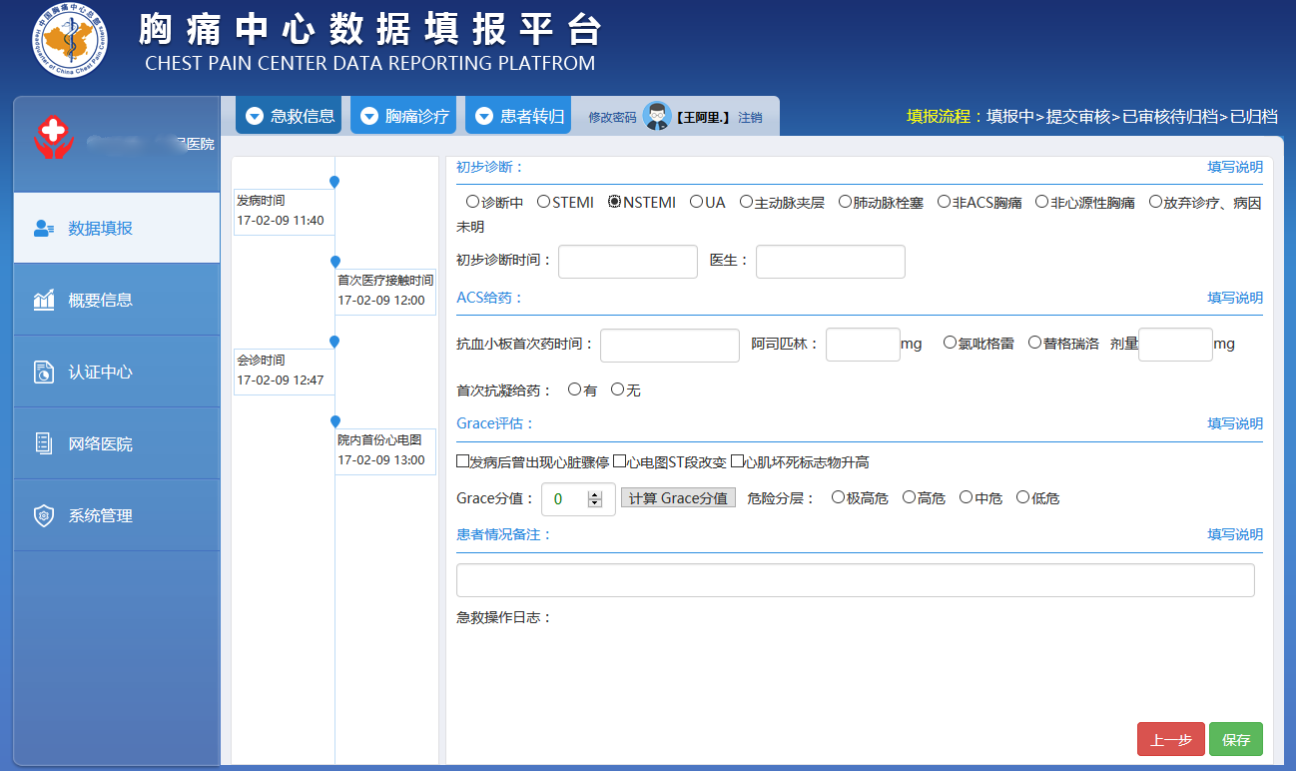
数据填报云平台的功能：病历填报
急救信息，第三页
初步诊断：选择患者初步诊断结果并填写出本诊断的时间
ACS给药：记录患者首次用药的时间节点
Grace评估：点击“计算Grace分值”系统会根据已填写的患者信息自动计算出分值。
患者情况备注

Slide 19
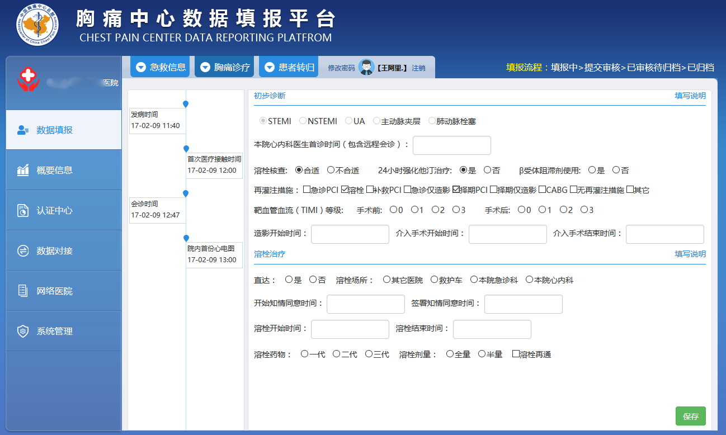
数据填报云平台的功能：病历填报
胸痛诊疗:主要记录患者在接诊并有了初步诊断结果后所采取的先关救治措施
初步诊断：根据初步诊断结果所采取的相关救治措施及相关的时间节点
溶栓治疗：若该患者采取了溶栓治疗措施则在此处填写溶栓的相关信息及时间节点

Slide 20
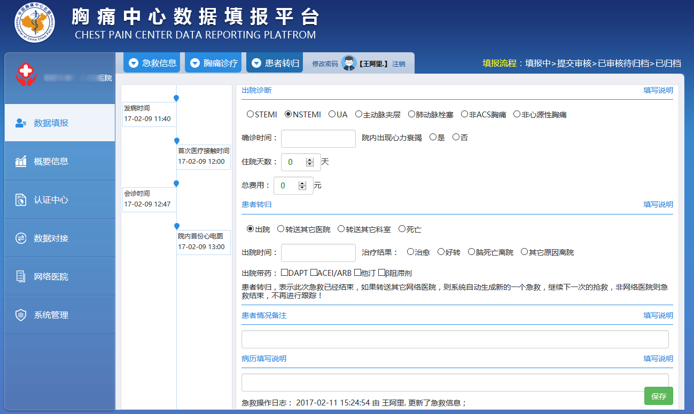
数据填报云平台的功能：病历填报
患者转归：记录患者接收治疗后的转归情况
出院诊断：患者确诊结果及时间；住院天数；费用
患者转归：患者结束本院治疗后的转归情况
患者情况备注
病历填写说明

Slide 21
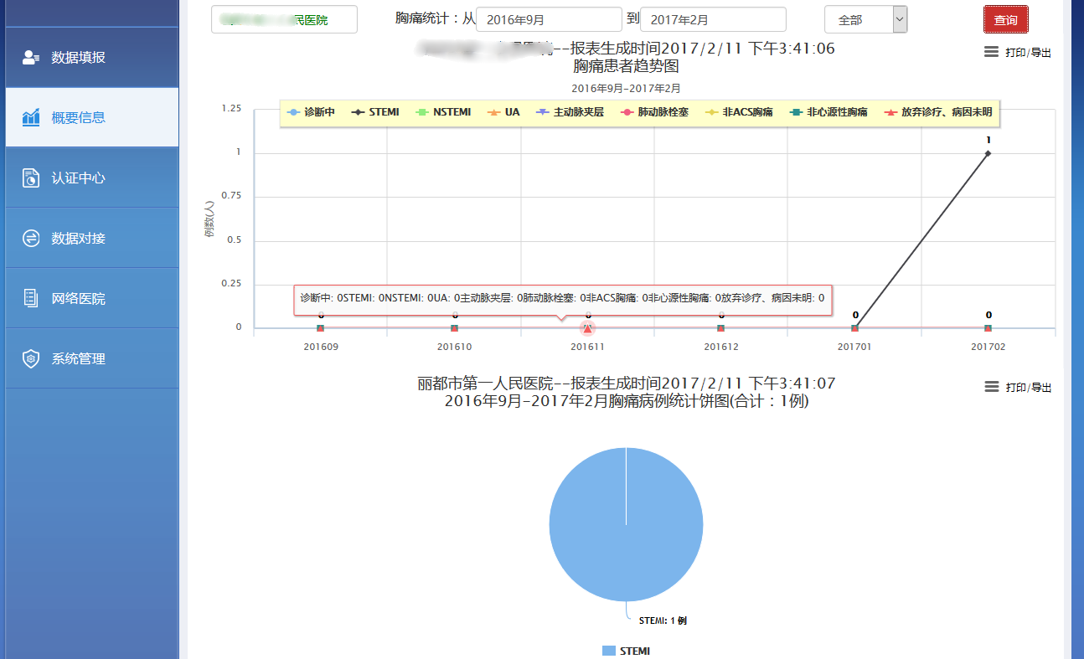
数据填报云平台的功能：概要信息
可根据需要的时间阶段查询统计出本院的胸痛患者相关指标的增长趋势并生成图表。
数据云平台的相关图表有在线打印与导出功能，便于使用。

Slide 22
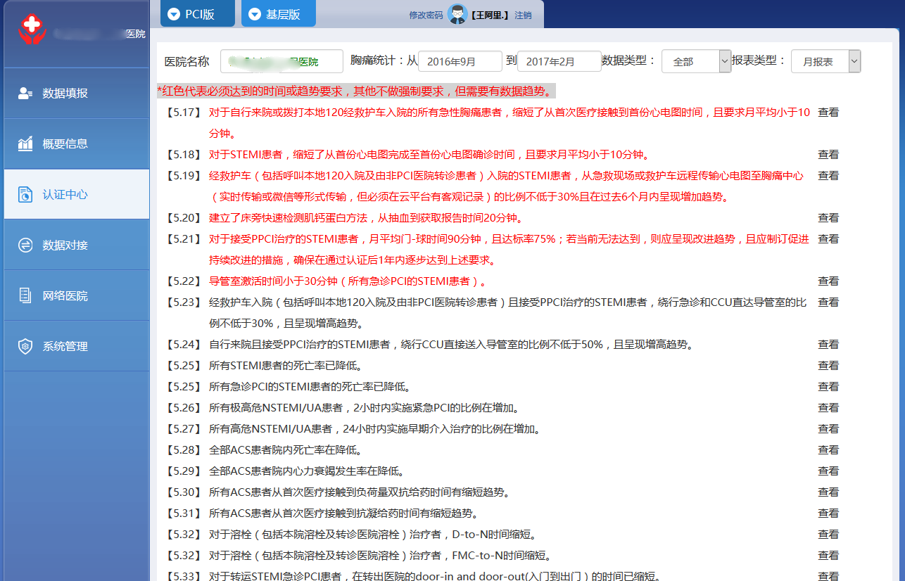
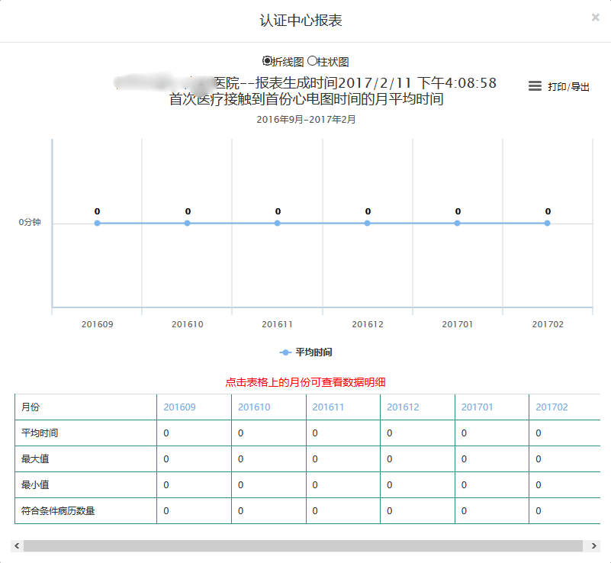
数据填报云平台的功能：认证中心
认证中心可查看根据已填报的数据是否符合相应版本中相应的条款范围
认证中心有PCI版和基层版两个版本的相应数据条款
认证中心是胸痛数据质控的主要工具之一
可根据相应条款快速查找出不符合规范的数据
想要查看的数据会生成相应的图标并可以打印或导出

Slide 23
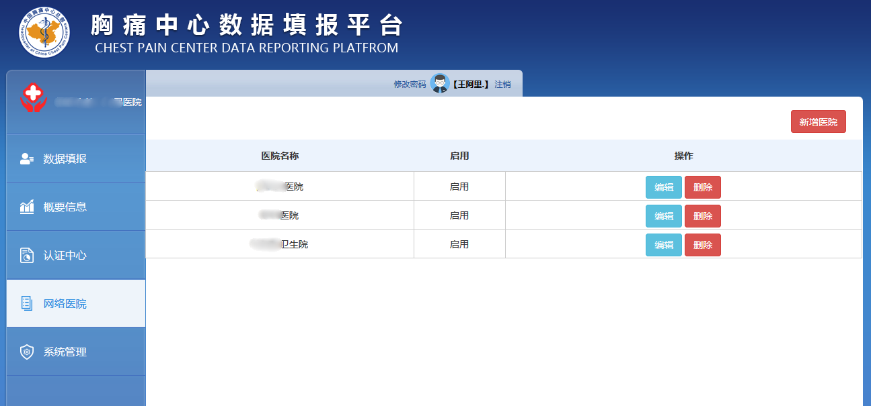
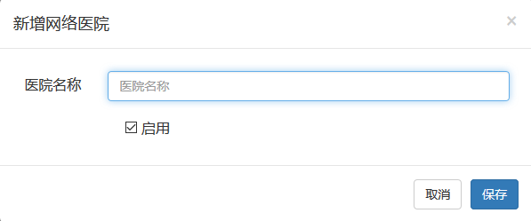
数据填报云平台的功能：网络医院
在网络医院处可添加/删除或是否启用需要绑定的网络医院
网络医院是与本院签约合作协议转运胸痛患者的合作医院
签约更多的网络医院可增加本院胸痛中心的转运患者和胸痛数据

Slide 24
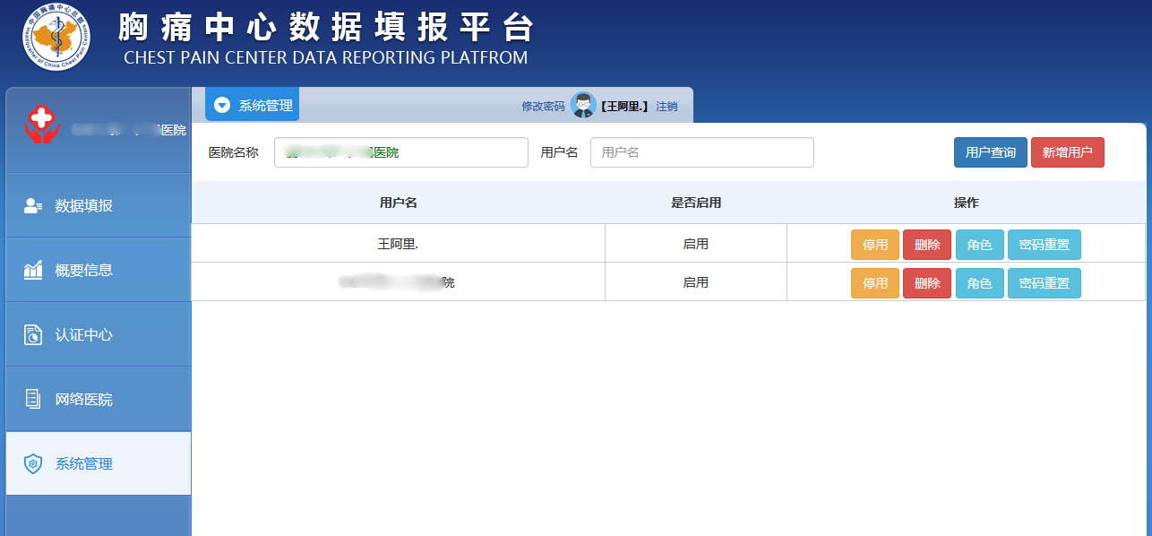
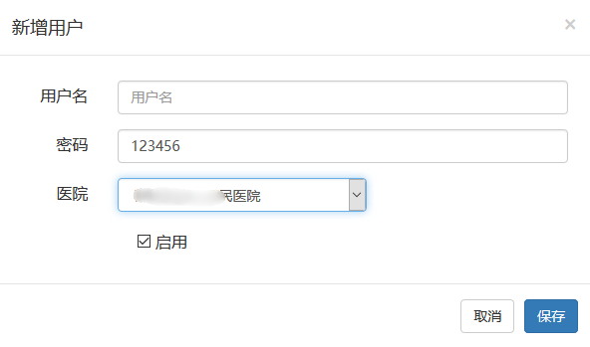
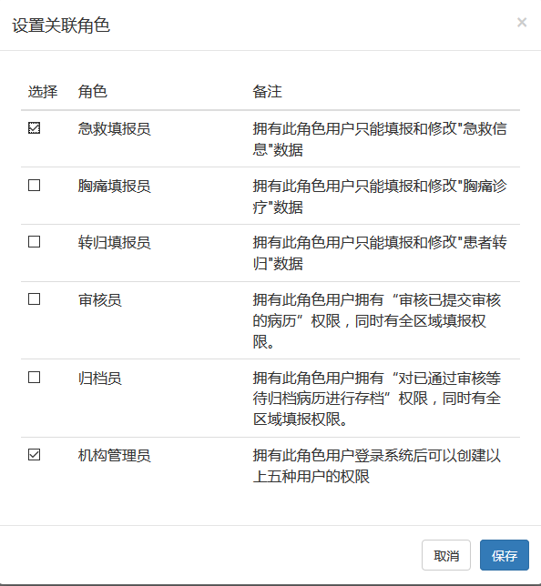
数据填报云平台的功能：系统管理
系统管理可新增多个本院用户，自行设置账号密码。
可为本院用户设置相应权限（如：填报员、审核员、归档员等），使其在规定的权限范围内操作数据。
可随时启用/停用或删除对应的账号
若本院用户忘记密码，可在此处为其账号重置密码

Slide 25
Thankyou !

